Slide 1
Wizualizacja położenia i orientacji bezpilotowego statku powietrznego
Ivan Sopyliuk
Opiekun pracy: dr inż. Sławomir Samolej

Slide 2
Przesłanki i cel pracy
Przesłanki
Bezzałogowe Statki Powietrze (BSP) odgrywają coraz większą rolę w gospodarce i wojskowości
Operowanie BSP na większe odległości wymaga między innymi informacji, gdzie w danej chwili statek się znajduje na tle mapy
Cel pracy:
Opracowanie aplikacji umożliwiającej wizualizację położenia BSP na tle mapy
Ocena opracowanego rozwiązania pod względem wydajnościowym

Slide 3
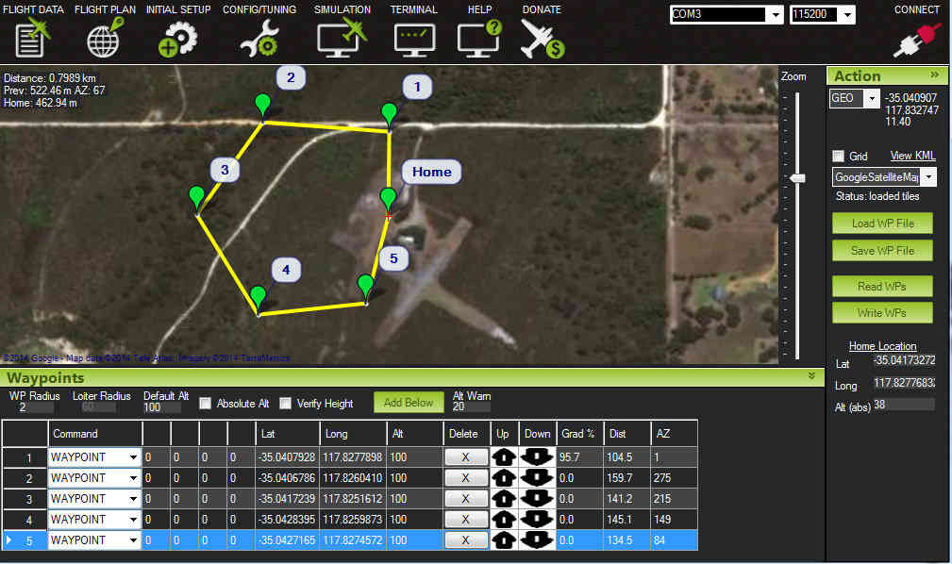
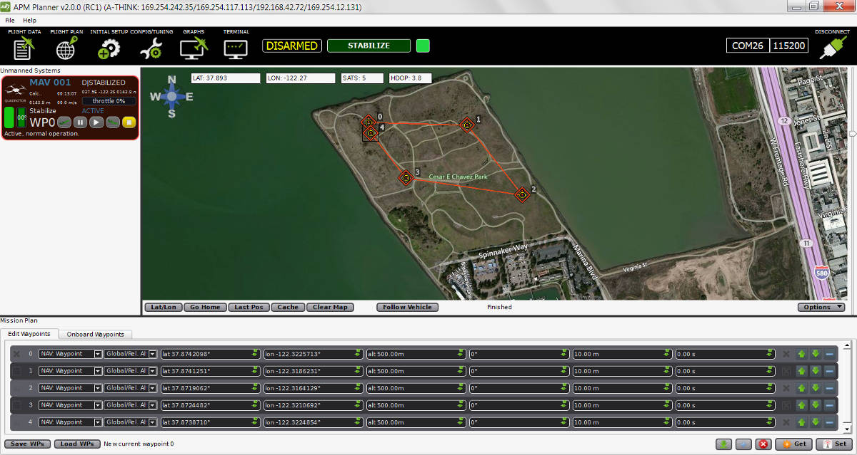
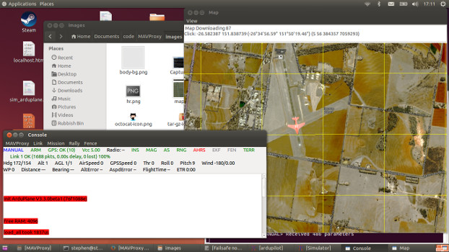
Istniejące rozwiązania
Mission Planner (open source)
Stosuje: Google Maps/Bing/Open street maps
APM Planner 2.0 (open source)
MAVProxy (open source)
Uwaga:
Brak jest darmowych rozwiązań wskazujących na możliwość zastosowania map GeoTif

Slide 4
Przegląd literatury
Literatura podstawowa:
Hauser, J. P., Building and Programming a Synthetic Vision Information Systems (SVIS), AeroSpectra Inc, 2005
Pozycje literatury rozwiązujące wybrane problemy:
Guerra M., Rhudy† M.,Gu Y., Seanor B., Napolitano M. R., Mobile Ground Control Station Development for Fault Tolerant UAV Research, AIAA Guidance Navigation and Control Conference, 2012
Jovanovic M., Starcevic D., Jovanovic Z., Improving Design of Ground Control Station for Unmanned Aerial Vehicle: Borrowing from Design Patterns, 36th EUROMICRO Conference on Software Engineering and Advanced Applications, 2010
Angonese A. T.; Rosa P. F. F, Ground Control Station for Multiple UAVs FlightSimulation, Latin American Robotics Symposium and Competition, 2013

Slide 5
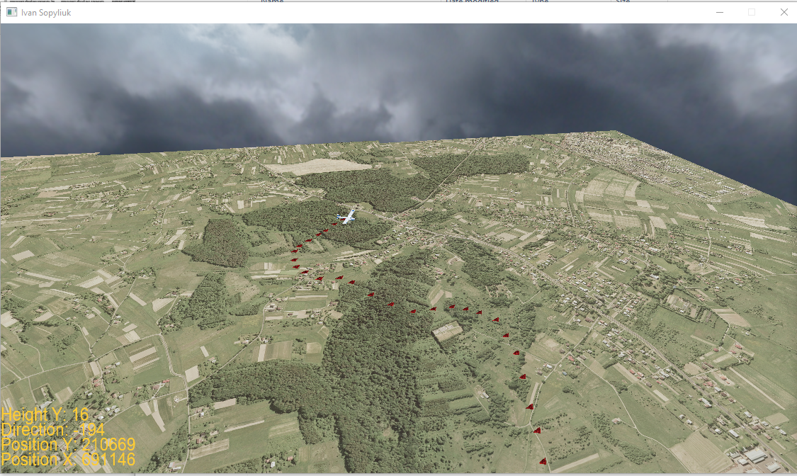
Koncepcja rozwiązania zadania
Dokonanie przeglądu istniejących rozwiązań i literatury
Opracowanie metod importowania danych z map w formacie GeoTIFF
Opracowanie interfejsu graficznego z zastosowaniem biblioteki graficznej
Integracja map i interfejsu w działającą aplikację
Ocena wydajności aplikacji graficznej

Slide 6
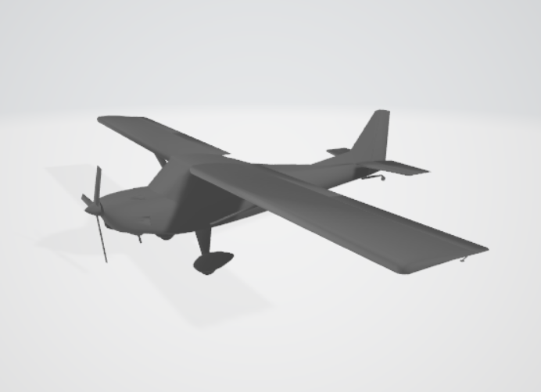
Biblioteki i zasoby zastosowane do rozwiązania problemu
Mapy w formacie GeoTIFF
Plik TIFF umożliwia rozszerzenie informacji o przechowywanym obrazie w postaci tagów
W formacie GeoTIFF wprowadzono dane umożliwiające połączenie zdjęcia lotniczego z informacjami o położeniu geografczinym
Biblioteki
GDAL/OGR – do automatycznej interpretacji danych GeoTIFF
OpenGL – do budowania interfejsu graficznego oprogramowania
Assimp – do ładowania obiektów graficznych do aplikacji OpenGL
FreeType – do obsługi tekstu
Obiekty graficzne
Gotowy model samolotu z darmowej biblioteki graficznej
Język programowania: C++/Visual Studio

Slide 7
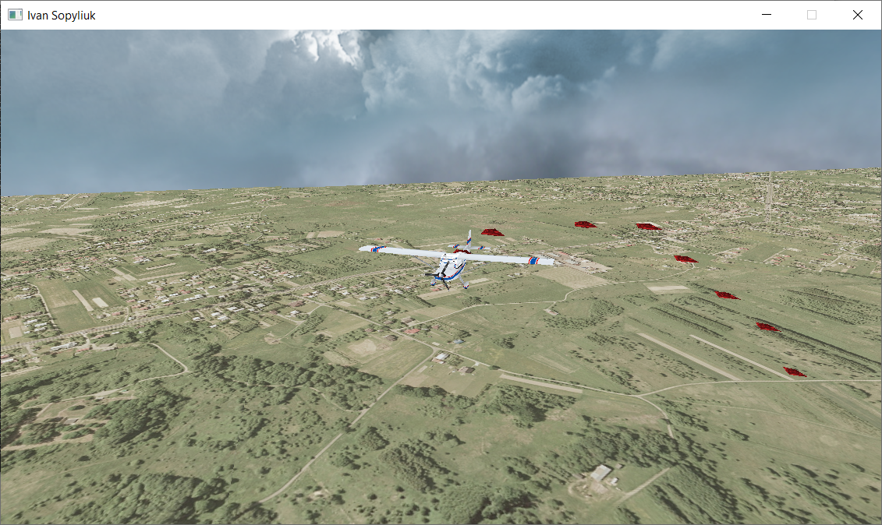
Projekt aplikacji
Sekwencja wstępna:
Załadowanie map dla wskazanego obszaru
Załadowanie obiektów graficznych
Główna pętla programu:
Pobranie informacji o aktualnym położeniu BSP
Wyrysowanie statku w ustalonym położeniu
Wyrysowanie śladu trajektorii statku

Slide 8
Ocena wydajności aplikacji w zależności od złożoności prezentowanej sceny
Liczba trójkątów | Liczba klatek na sekundę | Spełnienie kryterium (min. 25 klatek na sek.)
50 | 60 | Tak
100 | 60 | Tak
1000 | 40 | Tak
20000 | 20 | Nie
Wnioski:
Wraz ze wzrostem złożoności sceny aplikacja może utracić responsywność
Ostateczna implementacja systemu musi zostać poprzedzona testami platformy sprzętowej
Zalecane jest stosowanie stacji graficznych pozwalających na odciążenie głównego mikroprocesora systemu
Liczba plików z mapami | Liczba klatek na sekundę | Spełnienie kryterium (min. 25 klatek na sek.)
5 | 60 | Tak
10 | 50 | Tak
50 | 10 | Nie

Slide 9
Podsumowanie
Opracowana została koncepcja i realizacja aplikacji śledzącej położenie statku powietrznego na tle mapy
Wkład własny w pracę autora:
Dokonanie przeglądu istniejącej literatury i opracowanych podobnych rozwiązań;
Opisanie formatu GeoTIFF oraz oprogramowania do przetwarzania map w danym formacie;
Opracowanie modułu wczytywania oraz wyświetlania map terenu;
Opracowanie modułu wizualizacji położenia i orientacji bezpilotowego statku;
Ocena wydajności aplikacji w zależności od złożoności sceny graficznej.
Prezentacja opracowanej aplikacji

